Slide 1
사용자 매뉴얼
적정재고 산출 백그라운드 잡 수행
2013.11.13
ERP 구축 2차 TFT

Slide 2
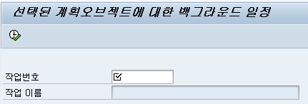
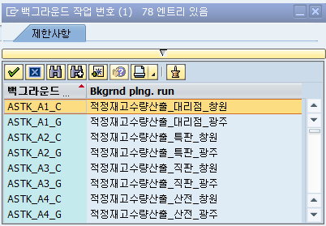
트랜잭션 코드 | /SAPAPO/MC8G
트랜잭션 명 | 백그라운드의 수요 계획 일정
사용 목적 | 적정재고 수량 산출을 위하여 적정재고 산출 매크로를 백그라운드로 수행함
계획 북 별 적정재고 보유일수와 Working Day를 입력 후 본 프로그램을 수행 함 작업 번호의 Possible Entry 를 누른 후, 본인이 작업해야 할 백그라운드 잡을 선택(1) 후, 실행버튼(2) 을 누른다 다음 화면으로 이동 함
2
1

Slide 3
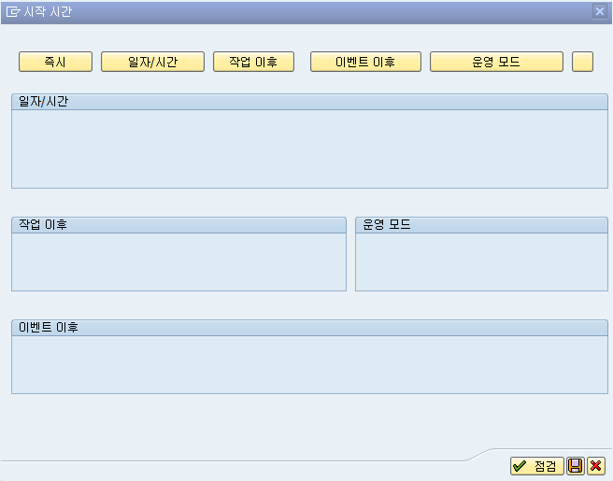
트랜잭션 코드 | /SAPAPO/MC8G
트랜잭션 명 | 백그라운드의 수요 계획 일정
사용 목적 | 적정재고 수량 산출을 위하여 적정재고 산출 매크로를 백그라운드로 수행함
즉시 버튼(1) 을 누르고 점검 버튼(2) 을 누른 후 저장 버튼(3) 을 누르면 백그라운드 잡이 실행 됨 백그라운드 잡 수행 결과 조회는 다음 화면 (SM37)에서 확인 가능함
1
2
3

Slide 4
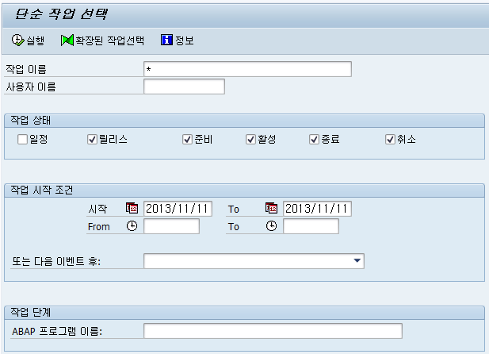
트랜잭션 코드 | SM37
트랜잭션 명 | 작업선택개요
사용 목적 | 백그라운드 잡 수행 결과를 확인하는 화면
작업이름 에는 전체(*)를 선택하고, → Default 로 나타남 사용자 이름에는 본인의 ID(Log in ID)를 선택하고, → Default 로 나타남 실행버튼 (2) 을 누르면 백그라운드 잡 수행 결과 확인 화면으로 이동 함
2
1

Slide 5
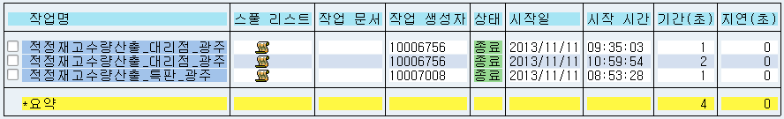
트랜잭션 코드 | SM37
트랜잭션 명 | 작업선택개요
사용 목적 | 백그라운드 잡 수행 결과를 확인하는 화면
(1) 수행된 백그라운드 잡 이름이 “작업명” column에 나타나고 상태(1) 가 “종료” 값이 되면 작업이 정상적으로 수행되었음을 나타냄
1

Slide 6
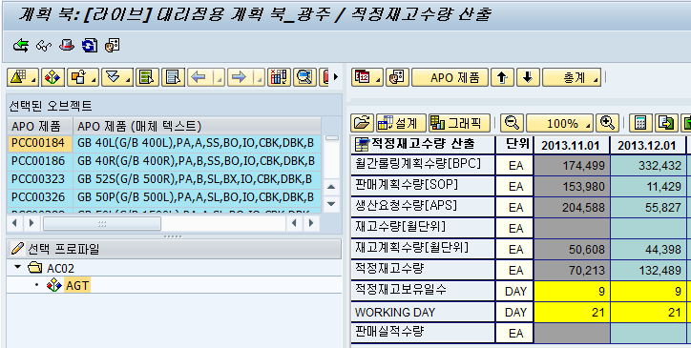
트랜잭션 코드 | /sapapo/sdp94
트랜잭션 명 | 공급 및 수요 계획자: 초기 화면
사용 목적 | 적정재고 산출 백그라운드 잡 수행 후 산출된 적정재고 수량을 조회
-. 산출된 적정재고 수량을 확인할 수 있음
1

